Slide 1
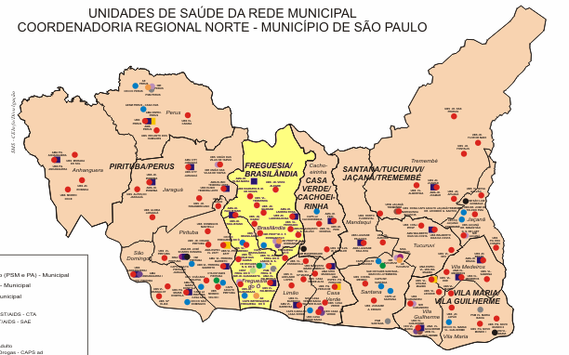
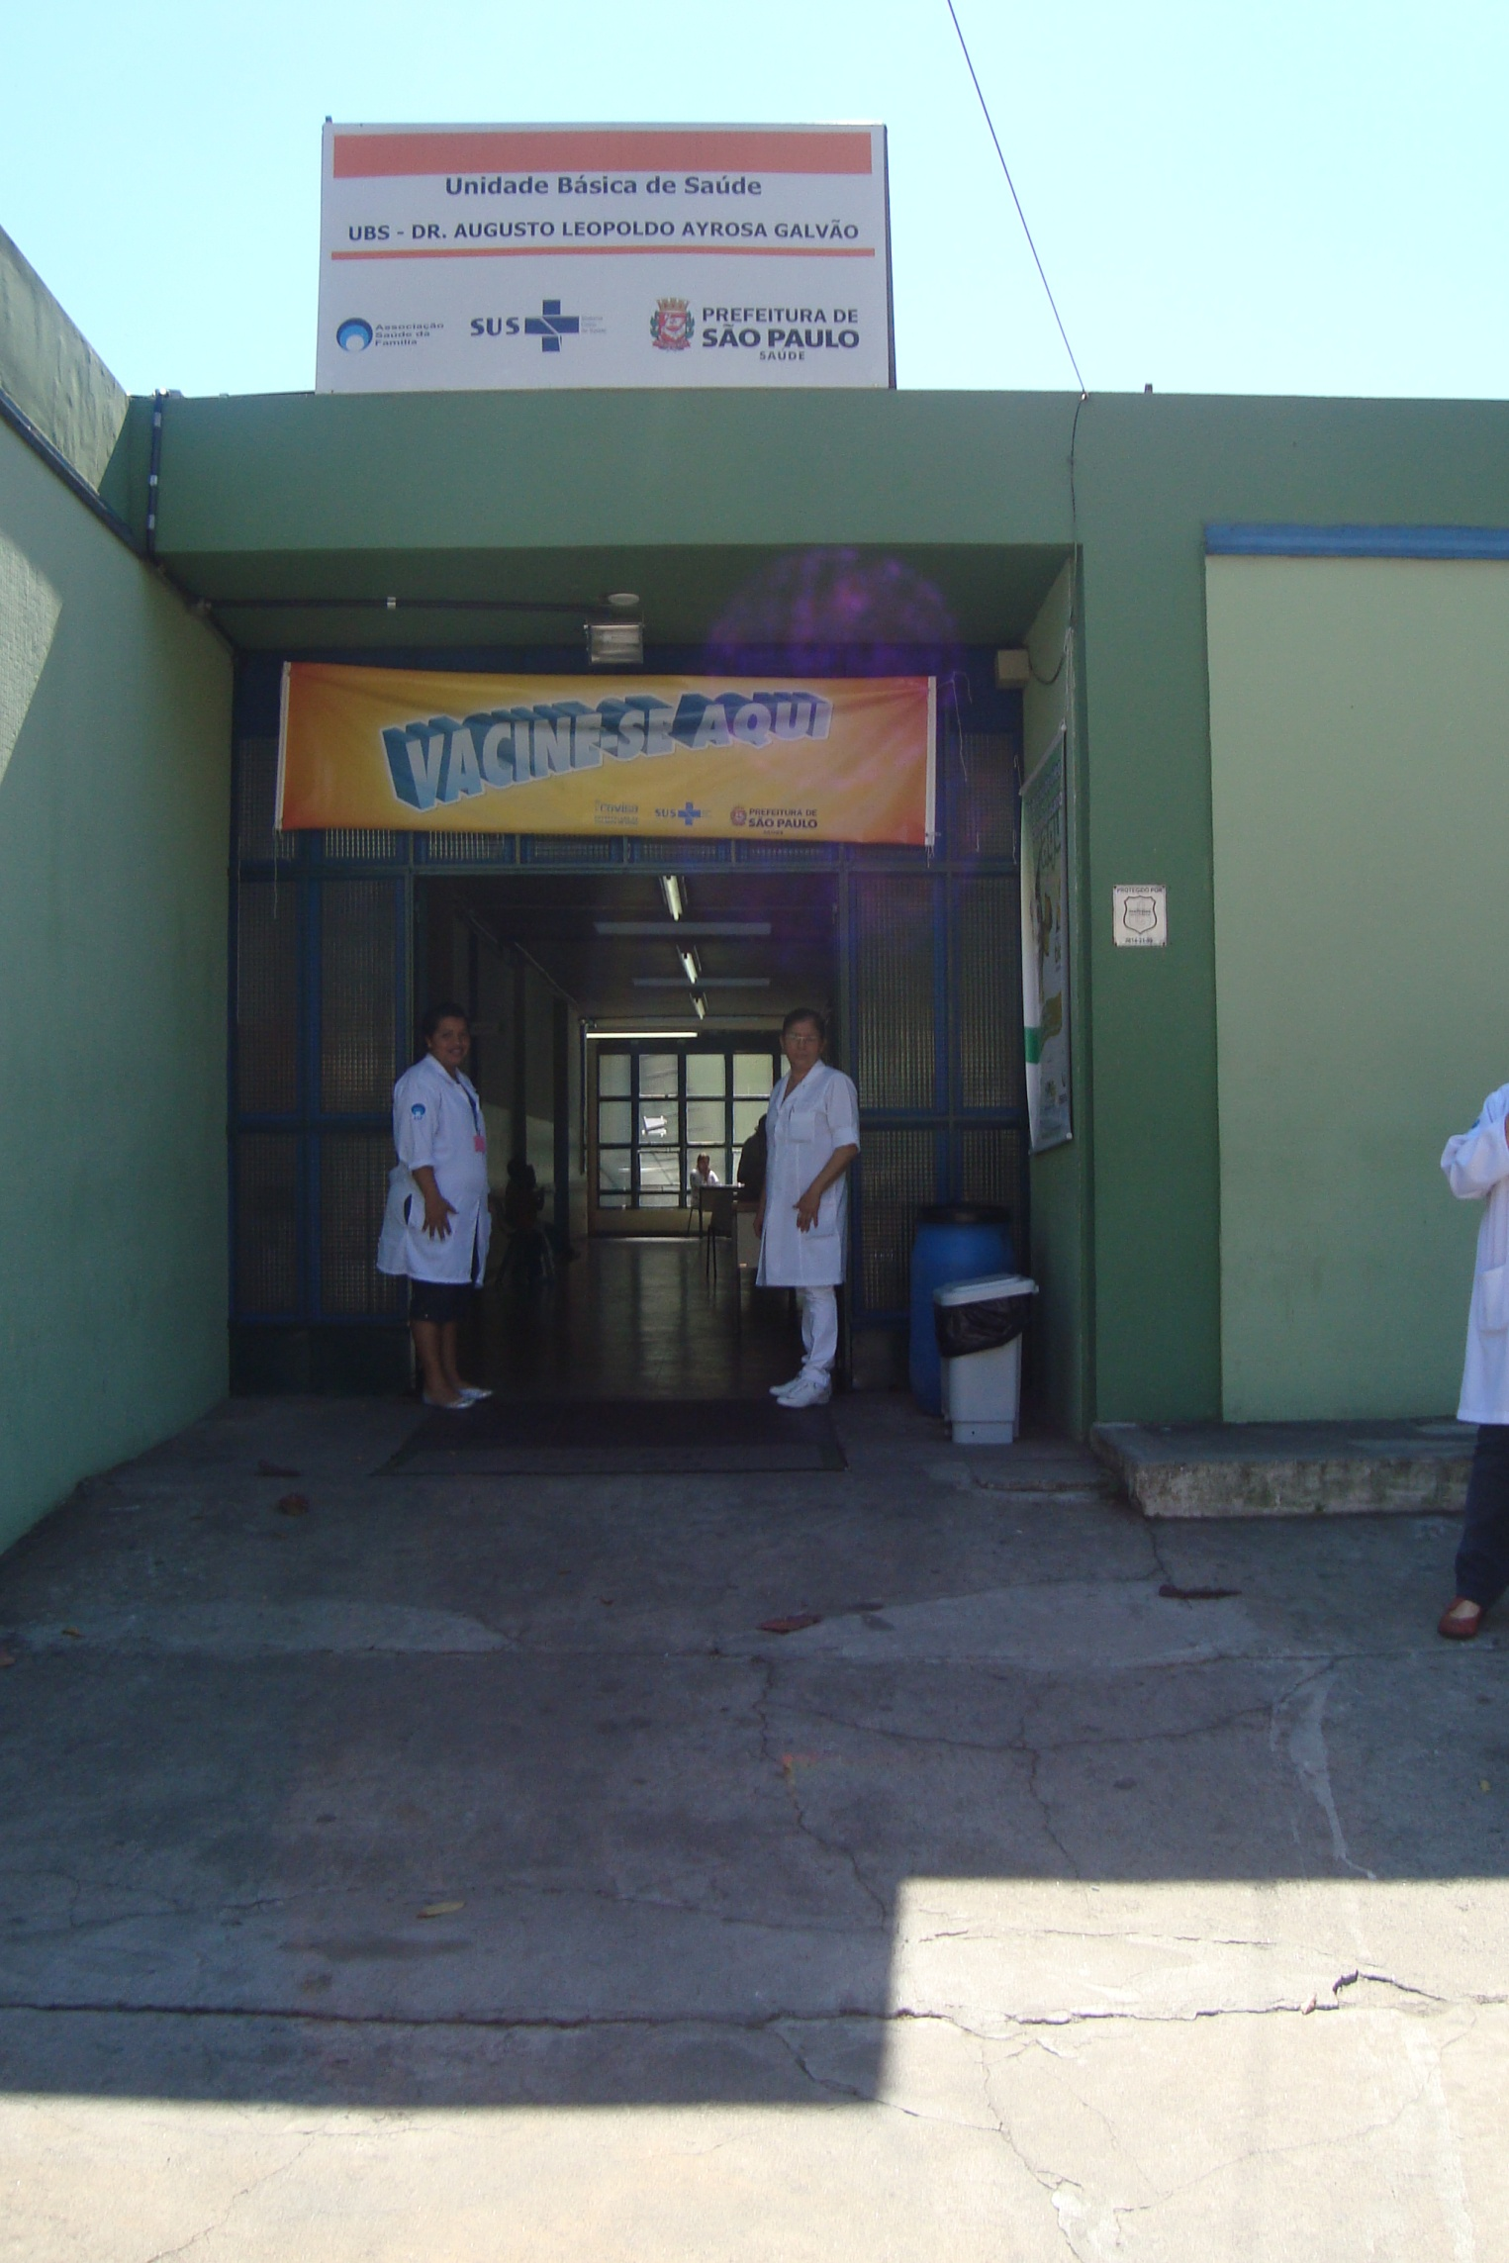
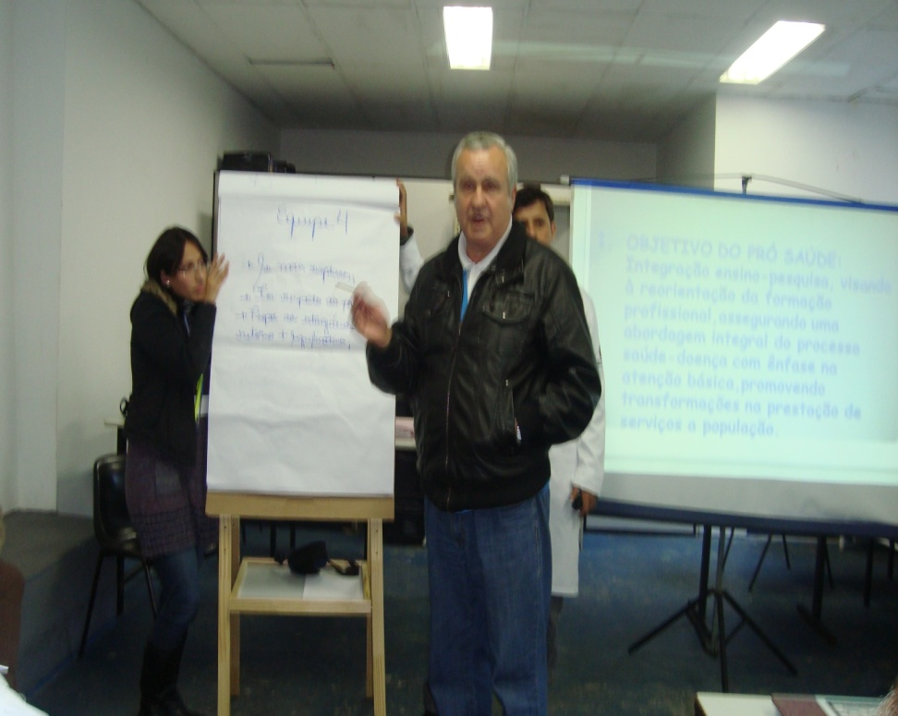
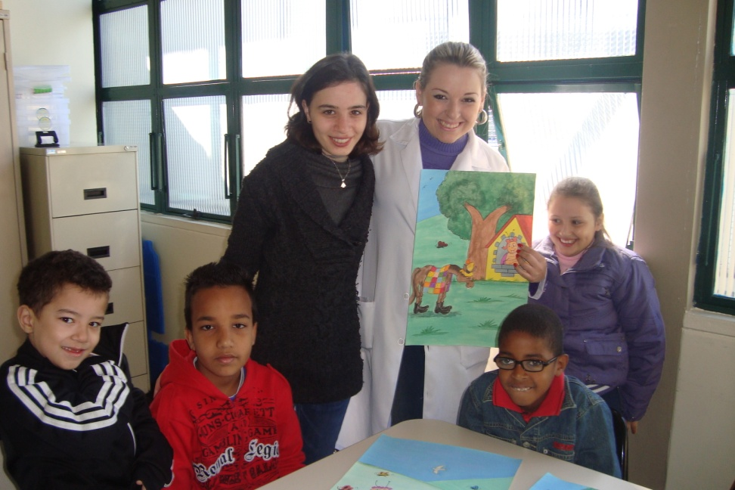
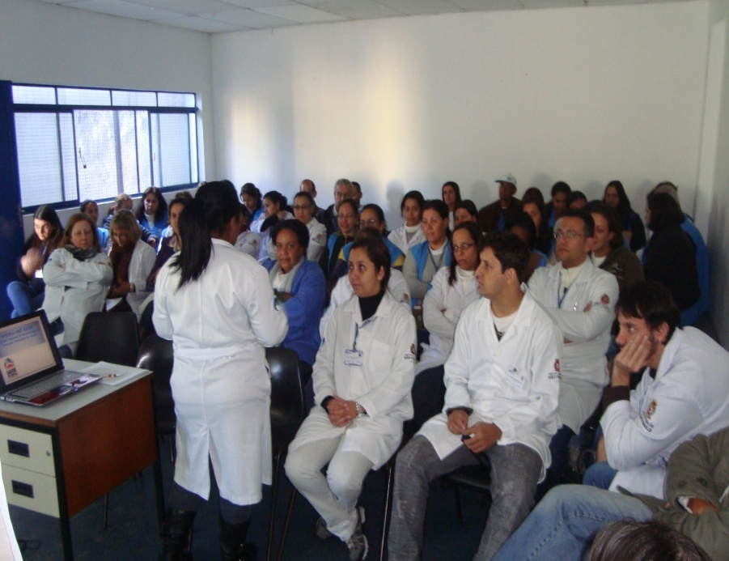
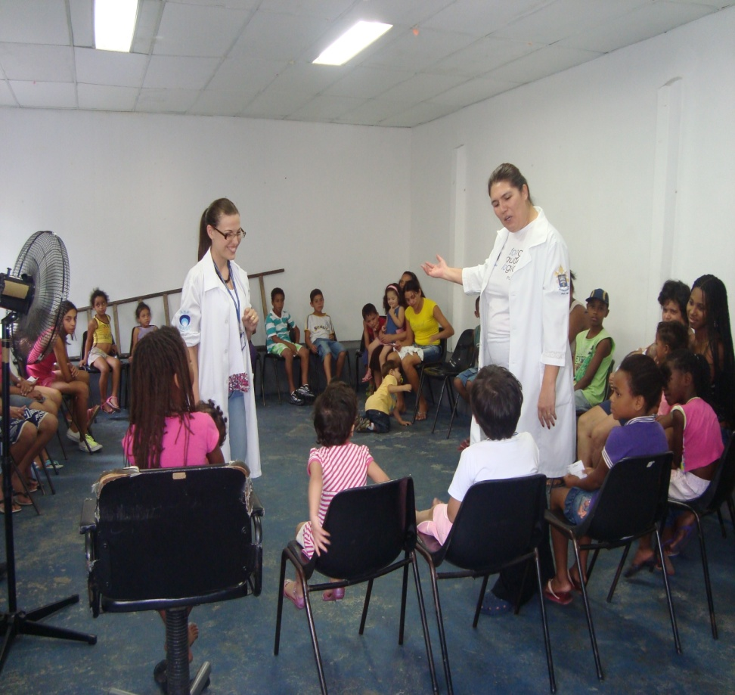
INTRODUÇÃO Desde o ano de 2009 recebemos alunos dos cursos de Fonoaudiologia, Psicologia e Serviço Social em uma relação de ganho para todos os sujeitos envolvidos, estagiários, profissionais e usuários, com troca de experiências e saberes Desenvolvemos a Estratégia de Saúde da Família desde abril de 1998. Atualmente, possuímos 07 equipes de saúde da família, 01 equipe NASF e 02 equipes de saúde bucal modalidade II e 01 equipe de saúde bucal modalidade I que garantem assistência à saúde a um território com 6885 famílias e a uma população de 23.874 pessoas.
Avaliação do PRÓ-SAÚDE II
UBS DR AUGUSTO L. A. GALVÃO
PUC-SP & ST – Fó Brasilândia /CN/SMSSP
Gerente: Valéria T. Bosco / Enfermeira: Vaini S. Souza
E-maill :ubs.augustolag@igcom.br
EXPERIÊNCIAS
Curso de Fonoaudiologia
Curso de libras, oficinas de linguagem, oficinas de letramento, oficina da maturidade, coral e atendimentos compartilhados em parcerias com as equipes de saúde da família e NASF.
Curso de Serviço Social
Produção do Relatório-Inventário dos principais recursos e serviços de interesse público do território da UBS
Curso de Psicologia
Saúde do trabalhador: grupos de trabalhadores pertencentes as diversas categorias: agentes comunitários de saúde, enfermeiros, auxiliares de enfermagem, equipe de saúde bucal e auxiliar técnico administrativo.
Grupos de adolescentes, atendimento ao grupo de pais de crianças das oficinas lúdicas, atendimentos compartilhados em parceria ESF e NASF, acompanharam atividades dos ACS e NASF.
Aplicação questionário sobre “matriciamento”.
Atividade da UBS
Oficina de sensibilização Pró – Saúde.
AVANÇOS
Conquista de espaços para cuidado dos trabalhadores tendo o Pró-Saúde como mediador;
Renovação do olhar, um olhar sem contágio do problema;
Integração dos cursos (Fonoaudiologia e Psicologia)
A percepção do ACS em seu papel na formação dos alunos;
Estímulo à produção científica para os profissionais ;
DESAFIOS
Interface com a PNH / Co gestão;
Construção de um novo saber, com a formação do aluno, educação continuada para profissionais, alunos e valorização do conhecimento popular;
Mapeamento geopolítico do território;
Estímulo ao VOCARE ou, no mínimo, uma formação que os habilitem ao trabalho e a vida;
Pactuação de eixos de ação no território: por ex: saúde-educação;
PERPECTIVAS
Oficinas de integração entre profissionais e alunos:
Maior viabilidade dos projetos;
Produção de conhecimento;
Construção de rito de entrada do aluno no território e rito de saída.
BIBLIOGRAFIA
Brasil. Ministério da Saúde. AGOSTO 2011
Pró-saúde : programa nacional de reorientação da formação profissional em saúde
Ministério da Saúde, Ministério da Educação. – Brasília : Ministério da Saúde, 2005, 77 p. – (Série C. Projetos, Programas e Relatórios)
SIAB (Sistema de Informação da Atenção Básica)

